Slide 1

Luật chơi: 2 bạn lên bảng quay lưng vào nhau. Một bạn nhìn lên bảng, một bạn nhìn xuống lớp. Bạn nhìn lên bảng sẽ gợi ý để bạn kia đoán tên quốc gia.
Lưu ý: Không được gợi ý bất kì từ nào có trong từ khóa) Thời gian: 2 phút/10 từ
Hiểu ý đồng đội
TỪ KHÓA
1. Trung Quốc
2. Nhật Bản
3. Ấn Độ
4. Thái Lan
5. Bu - tan
6. A- rập Xê - út
7. Thổ Nhĩ Kỳ
8. In - đô - nê – xi - a
9. Xi – ri
10. Ca-dắc-xtan

Slide 2

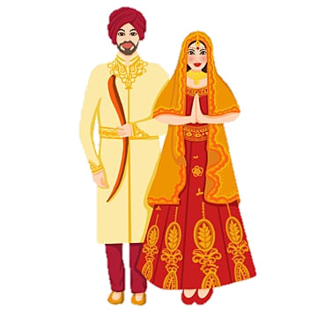

DỰ ÁN HỌC TẬP
BẢN ĐỒ CHÍNH TRỊ CHÂU Á, CÁC KHU VỰC CỦA CHÂU Á

Slide 3
MT 1
Xác định được trên bản đồ chính trị các khu vực của châu Á.
MT 2
04
Phân tích được đặc điểm tự nhiên của các khu vực của châu Á.
MỤC TIÊU DỰ ÁN
03
MT 3
Thu thập - xử lí thông tin, ứng dụng công nghệ phù hợp để tạo ra các sản phẩm học tập.
02
01
MT 4
Phát triển năng lực làm việc nhóm hiệu quả.

Slide 4
TIẾN TRÌNH DỰ ÁN
Thành lập nhóm
Xây dựng kế hoạch thực hiện
Tiết 1
Giới thiệu dự án
Tiết 2
Thực hiện sản phẩm
Tiết 3
Báo cáo sản phẩm dự án
Tiết 4
Báo cáo sản phẩm dự án
Tiết 5
Tổng kết dự án. Luyện tập, vận dụng
(Kết quả dự án lấy điểm HS 1)

Slide 5
DỰ ÁN HỌC TẬP
BẢN ĐỒ CHÍNH TRỊ CHÂU Á, CÁC
KHU VỰC CỦA CHÂU Á
Tiết 1. Giới thiệu dự án

Slide 6
THÀNH LẬP NHÓM
- Quy mô: 4 – 6 người.
- Cùng mối quan tâm, năng khiếu…
- Thời gian : 5 phút
Yêu cầu: Dựa vào nội dung SGK – Bài 7 và tài liệu tham khảo, hãy thực hiện 1 trong 2 nhiệm vụ
+ Nhóm lẻ: Tìm hiểu về Bắc Á, Trung Á, Tây Á.
+ Nhóm chẵn: Tìm hiểu về Nam Á, Đông Á, Đông Nam Á.
- Sản phẩm: (HS có thể lựa chọn tối thiểu 1 trong số các SP)
+ Sản phẩm chính: Thuyết minh với PP (các phần mềm hỗ trợ trình chiếu), video, bài nghiên cứu (500 chữ), tập san (20 trang),
+ Sản phẩm bổ trợ: poster, game, flashcard, broucher, mô hình, …

Slide 7
THẢO LUẬN XÂY DỰNG KẾ HOẠCH THỰC HIỆN
Thảo luận nhóm.
Nhiệm vụ: Xây dựng kế hoạch thực hiện của nhóm
GỢI Ý NỘI DUNG KẾ HOẠCH
+ Tên dự án
+ Dự kiến sản phẩm của nhóm
+ Phân công nhiệm vụ (có thời hạn hoàn thành nhiệm vụ đối với từng thành viên).
+ Thảo luận nội dung sản phẩm, Rubric đánh giá
Thời gian thảo luận: 10 phút
Trình bày kế hoạch thực hiện: 2 phút

Slide 8
GỢI Ý NỘI DUNG CƠ BẢN KHI TÌM HIỂU 1 KHU VỰC
Khu vực | Nội dung cơ bản
Bắc Á | + Gồm các quốc gia và vùng lãnh thổ + Phạm vi lãnh thổ. + Địa hình + Khoáng sản + Khí hậu + Sông ngòi + Cảnh quan
Trung Á
Tây Á
Nam Á
Đông Á
Đông Nam Á

Slide 9
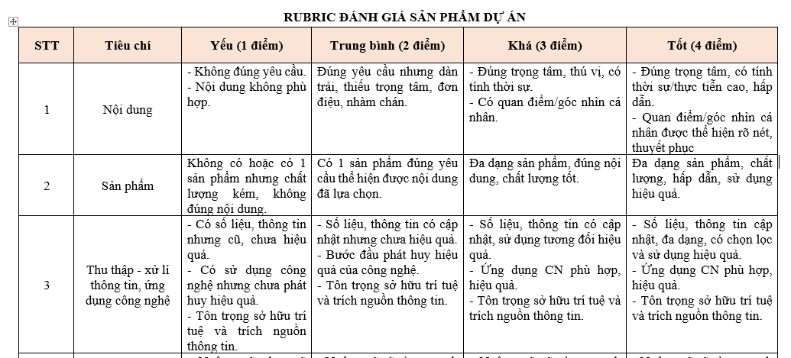
RUBRIC ĐÁNH GIÁ
File Word đính kèm, GV in phát cho các nhóm

Slide 10
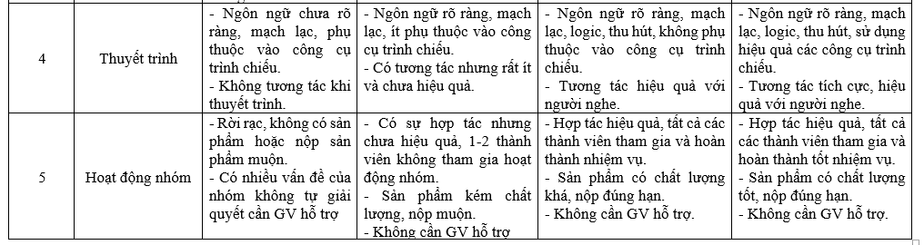
RUBRIC ĐÁNH GIÁ
File Word đính kèm, GV in phát cho các nhóm

Slide 11
DỰ ÁN HỌC TẬP
BẢN ĐỒ CHÍNH TRỊ CHÂU Á, CÁC
KHU VỰC CỦA CHÂU Á
Tiết 2. Thực hiện sản phẩm

Slide 12

BÁO CÁO TIẾN ĐỘ THỰC HIỆN DỰ ÁN
Các nhóm báo cáo các vấn đề:
+ Những điều nhóm đã làm được.
+ Những khó khăn gặp phải.
+ Thắc mắc cần giải đáp.
Thời gian báo cáo: 2 phút/nhóm

Slide 13
THỰC HIỆN SẢN PHẨM
(Yêu cầu: Hoàn thành 80% sản phẩm)

Slide 14

Hoàn thành sản phẩm dự án.
Thời hạn nộp bài: …….. Nộp tại. …….
Chuẩn bị cho tiết báo cáo sản phẩm dự án.
Sau khi báo cáo: Đánh giá chéo các thành viên trong nhóm (theo Rubric)
DẶN DÒ

Slide 15
DỰ ÁN HỌC TẬP
BẢN ĐỒ CHÍNH TRỊ CHÂU Á, CÁC
KHU VỰC CỦA CHÂU Á
Tiết 3, 4. Báo cáo sản phẩm

Slide 16

PHÂN CÔNG THỨ TỰ BÁO CÁO
Truy cập link: https://wheelofnames.com/vi/

Slide 17

BÁO CÁO SẢN PHẨM DỰ ÁN
Lưu ý: Mỗi nhóm có 5 phút báo cáo + 3 phút thảo luận (Q&A).
Sau khi báo cáo xong cần đánh giá chéo các thành viên trong nhóm theo Rubric (điểm đánh giá của nhóm chiếm 20% - điểm đánh giá của GV chiếm 70%).
Các HS còn lại: Ghi chép những nội dung đã theo dõi (phiếu ghi bài) - điểm đánh giá của GV chiếm 10%.

Slide 18
DỰ ÁN HỌC TẬP
BẢN ĐỒ CHÍNH TRỊ CHÂU Á, CÁC
KHU VỰC CỦA CHÂU Á
Tiết 5. Luyện tập, vận dụng. Tổng kết dự án

Slide 19

LUYỆN TẬP

Slide 20
CÂU HỎI TRÒ CHƠI BINGO
STT | Câu hỏi | Đáp án
1 | Châu Á chia thành mấy khu vực? | 6
2 | Mông Cổ thuộc khu vực nào của châu Á? | Đông Á
3 | Ca - ta thuộc khu vực nào của châu Á? | Tây Á
4 | Kể tên 3 bộ phận của Bắc Á | Đồng bằng Tây Xi-bia, cao nguyên Trung Xi-bia, miền núi Đông Xi-bia
5 | Trung Á tiếp giáp mấy đại dương? | Không tiếp giáp với đại dương
6 | Cảnh quan tự nhiên chủ yếu của khu vực Trung Á là gì? | Thảo nguyên, hoang mạc và bán hoang mạc
7 | Ô-bi là hệ thống sông lớn của khu vực nào? | Bắc Á
8 | Tây Á nằm trong miền khí hậu nào? | Khô hạn và nóng
9 | Kể tên 2 sông lớn ở Đông Á. | Trường Giang, Hoàng Hà
10 | Phần đất liền khu vực Đông Nam Á có khí hậu gì? | Nhiệt đới gió mùa

Slide 21
CÂU HỎI TRÒ CHƠI BINGO
STT | Câu hỏi | Đáp án
11 | Loại rừng nào phổ biến ở Bắc Á | Rừng lá kim
12 | Những dạng địa hình chủ yếu của khu vực Tây Á là | Núi và sơn nguyên
13 | Loại rừng nào chủ yếu ở Đông Nam Á? | Rừng mưa nhiệt đới
14 | Sơn nguyên Đê-can thuộc khu vực nào? | Nam Á
15 | Khu vực Trung Á có khí hậu gì? | Ôn đới lục địa
16 | Sông ngòi khu vực Tây Á có đặc điểm gì? | Kém phát triển, nguồn nước rất hiếm
17 | Thảm thực vật chủ yếu ở khu vực Nam Á là gì? | Rừng nhiệt đới gió mùa và xa van
18 | Khu vực Đông Nam Á gồm mấy bộ phận | 2 (phần đất liền và phần hải đảo)
19 | Hệ thống núi Hi-ma-lay-a có hướng nào? | Tây Bắc – Đông Nam
20 | Hàn Quốc là quốc gia thuộc khu vực nào? | Đông Á

Slide 22

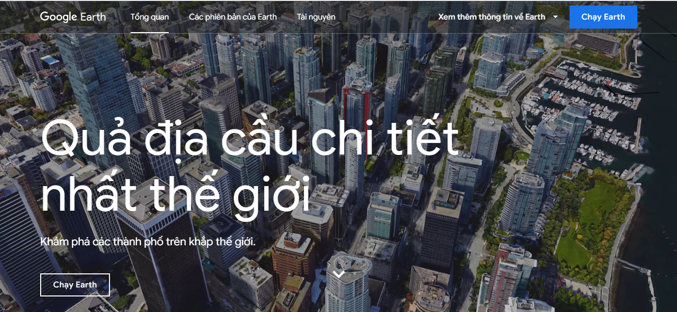
VẬN DỤNG
Du lịch vòng quanh Châu Á
+ Hoạt động cặp đôi
+ Đóng vai hướng dẫn viên du lịch, em hãy giới thiệu về 1 địa điểm du lịch ở châu Á mà em đã đến (hoặc ấn tượng nhất).
+ Thời gian: 5 phút
+ Lưu ý: Khi trình bày HS kết hợp sử dụng bản đồ tại trang Web: https://www.google.com.vn/intl/vi/earth/

Slide 23
DỰ ÁN HỌC TẬP
BẢN ĐỒ CHÍNH TRỊ CHÂU Á, CÁC
KHU VỰC CỦA CHÂU Á
TỔNG KẾT DỰ ÁN

Slide 24
BÀI 7. BẢN ĐỒ CHÍNH TRỊ CHÂU Á, CÁC KHU VỰC CỦA CHÂU Á

Slide 25




SUY NGẪM SAU DỰ ÁN
điều em học được.
điều em còn thắc mắc.
đề xuất để giờ học hiệu quả hơn

Slide 26

Thank You

